Slide 1
Kali-linux暴力破解wifi补充
By: Crow
never get anywhere

Slide 2
目的
首先是免费的！！！
我接触这个安全这个领域已经有一段时间了，总体上来说，是因为一次偶然的经历，虽说是接触，实际上我本身并没有真正的认真学习过，我逐渐感觉到自己有一种never get anywhere（一事无成），中间我也遇到过很多的大牛，包括我的大学室友也给了我很大的帮助。
希望你能从我这里得到你想要的，如果有机会的话，我还会继续更新下去。。。
2020.01.24

Slide 3
参考必读
请勿用于非法用途！！！
本次分享的PPT中很多参考教程均参考至互联网，而且只是作为教学使用，请勿商用和其他非法用途，若ppt中存在错误等信息，请和我联系！
如果你在学习中有任何的问题和困难，也可以和我联系，我告诉你我遇到困难的时候是如何退缩的！
哈哈，玩笑话，有问题可以发我邮箱或者是留言，我看到之后都会答复的！
免费分享不易，难免有错，请多多指教！
我在这里特别感谢分享在网上的各种教程，感谢各位大佬的帮助，我在这里就不再一一列举。
课件更新地址：
GitHub：https://github.com/crow821/crowsec
联系方式：crow_821@163.com
QQ 3139354876
个人博客： crowsec.cn
公众号：乌鸦安全（我只有在更新的时候才上，留言的话，可能不一定可以看到的）

Slide 4
关于暴力破解wifi
暴力破解wifi，我只是提供了一个思路，但是不建议有人用这个去做非法的事情，没有必要，只是一种思想而已，当然可能存在更好的方法，所以没变要较真。

Slide 5
目录
1. 网卡选择
2. 破解wifi的常用方法
3. 字典的生成方法

Slide 6
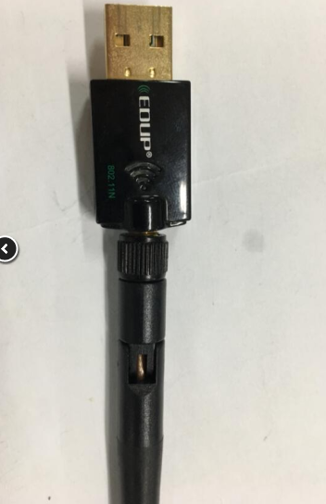
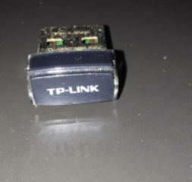
网卡选择
1. 网卡选择：
一般情况下需要外置网卡进行
破解。
几十元钱的就够了。
驱动问题：有些网卡是免驱动的
没有免驱动的，自行下载linux对
应的驱动版本。

Slide 7
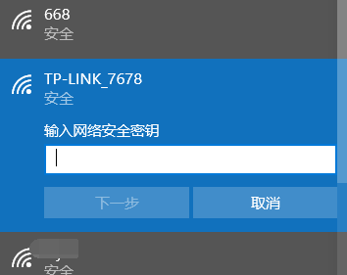
破解wifi的常用方法
1. 简单弱口令猜解
比如：12345678
88888888
66666666

Slide 8
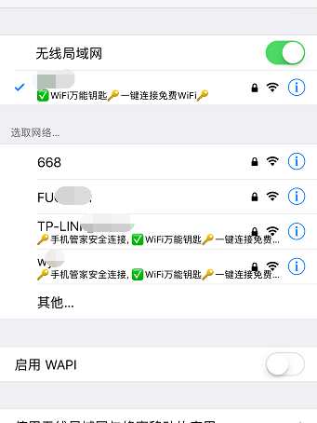
破解wifi的常用方法
2. Wifi万能钥匙等

Slide 9

破解wifi的常用方法
3. 漏洞攻击
CVE-2019-6203 会使iPhone IOS12.2以下, macOS < 10.14.4的苹果设备恶意连入第三方WIFI。

Slide 10
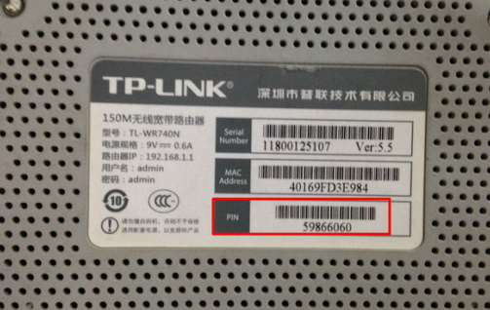
破解wifi的常用方法
4. 暴力破解
1）pin码破解
2）抓包破解
1）pin码破解
可参考链接： https://blog.csdn.net/qiye_/article/details/80544318

Slide 11
破解wifi的常用方法
2）抓包破解
可参考链接：
很多很多 https://crowsec.cn/%E6%B8%97%E9%80%8F/2019/05/09/%E6%9A%B4%E5%8A%9B%E6%B3%95%E7%A0%B4%E8%A7%A3wifi%E7%AC%94%E8%AE%B0/

Slide 12

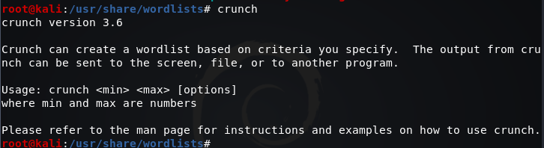
字典的生成方法
1) kali linux中自带的字典
字典位置：
cd /usr/share/wordlists/
2) crunch字典生成工具
https://blog.csdn.net/Linux_bai/article/details/98634277

Slide 13
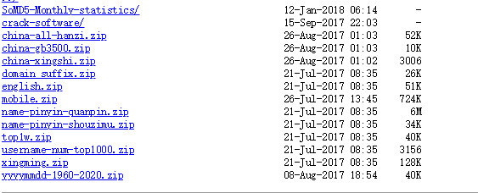

字典的生成方法
3) 网上收集的字典
可参考链接： https://www.somd5.com/download/dict/
自己可以收集简单弱口令字典，如top100,1000等。
4) 利用别人已有或自己写一个脚本生成字典
Python脚本

